Slide 1
GraphRAG

Slide 2
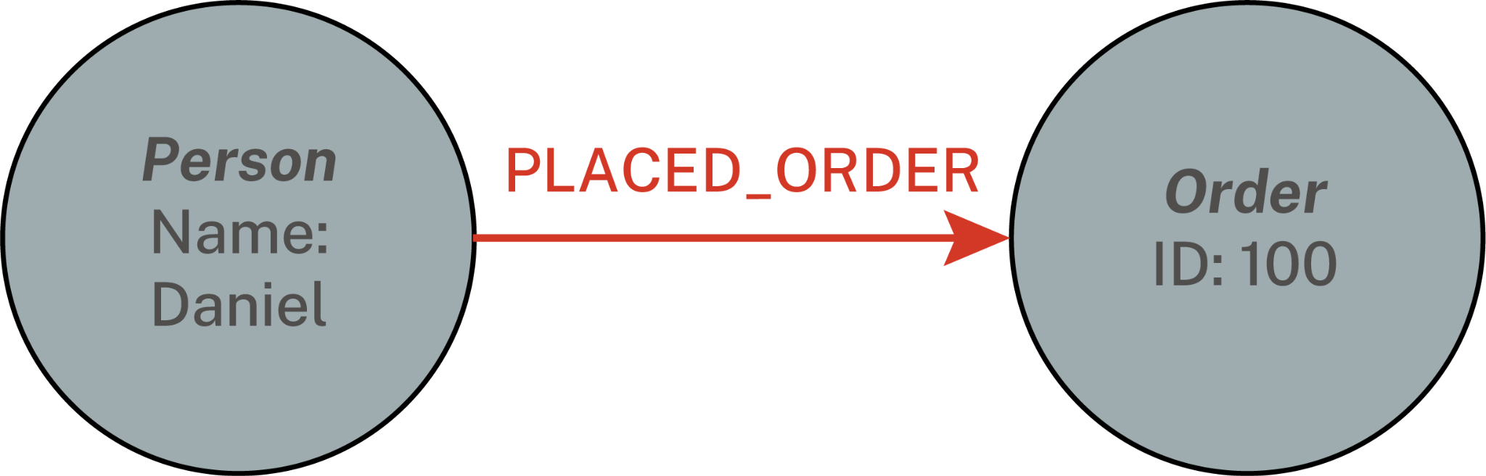
What is Graph?
Directed Graph
Undirected Graph
Full Graph
Weighted -Unweighted graph
Notes:
Graph nedir?. Graph veri yapısı, bir veri kümesini… | by Serhanbaymaz | Medium
Graf Nedir?
Düğümlerden ve ilişkilerden oluşan veri modeli.
Yönlü graf: Düğümler arasındaki ilişkinin yönü belirlidir.
Yönsüz graf: Düğümler arasındaki ilişkinin yönü belirsizdir.
! Bilginin veya sürecin hangi kaynaktan çıkıp nereye gittiğini tanımlar.
Ful graf: Graftaki her düğümün diğer tüm düğümlerle doğrudan bir bağlantısının bulunduğu tam bağlantılı yapı.

Slide 3
What is Graph Database?
A graph database (GDB) is a database that uses graph structures for storing data. It uses nodes, edges, and properties instead of tables or documents to represent and store data. The edges represent relationships between the nodes. This helps in retrieving data more easily and, in many cases, with one operation. Graph databases are commonly referred to as NoSQL. Ex: Neo4j, Amazon Neptune, ArangoDB etc.
Notes:
What is Graph Database - Introduction - GeeksforGeeks
İlişkisel (SQL) veya doküman tabanlı (NoSQL) sistemlerin aksine; verileri Düğümler (Nodes), İlişkiler (Edges) ve Özellikler (Properties) olarak saklayan veritabanlarıdır.
Geleneksel veritabanlarında tabloları bağlamak için ağır JOIN operasyonları gerekirken, graf veritabanlarında ilişkiler fiziksel olarak saklanır ve tek adımda hızlıca gezilebilir (Graph Traversal).
JOIN NEDEN MALIYETLI??
Her Sorguda Yeniden Hesaplama (On-the-Fly): İlişkisel veritabanlarında ilişkiler fiziksel olarak kaydedilmez. İlişkiler (Yabancı Anahtar - Foreign Key), ancak sorgu çalıştığı anda tabloların eşleştirilmesiyle matematiksel olarak o an hesaplanır.
İndeks ve Tablo Tarama Yükü (B-Tree Geçişleri): Sistem, iki tabloyu birleştirmek için devasa indeks ağaçlarında (B-Tree) arama yapmak ve eşleşen satırları bulmak zorundadır. Veri boyutu milyarlarca satıra çıktığında disk (I/O) ve CPU kullanımı tavan yapar.
B-Tree (B-Ağacı), verilerin sıralı bir şekilde tutulmasını sağlayan ve arama, ekleme, silme gibi işlemlerin logarithmic (O(log n)) sürede yapılmasını imkan tanıyan kendi kendini dengeleyen bir ağaç veri yapısıdır.
3. Derinlik Arttıkça Çöken Performans (Kombinatoryal Patlama): 2 tabloyu JOIN etmek kolaydır. Ancak "A'nın arkadaşının, satın aldığı ürünün, kategorisindeki diğer ürünler" gibi 4-5 adımlı (multi-hop) bir sorgu yazarsan, bellek geçici ara tablolarla şişer ve sorgu süreleri milisaniyelerden dakikalara çıkar.
4. Bellek (RAM) Tüketimi: JOIN işlemleri eşleşen kayıtları bellekte tutmak ve yeni geçici sanal tablolar oluşturmak zorundadır. Bu da yüksek bellek maliyeti yaratır.

Slide 4
When do we need Graph Database?
It solves Many-To-Many relationship problems
When relationships between data elements are more important
Low latency with large scale data
!Graph databases aren't only used in situations with a large number of relationships. The question of whether you're constantly traversing between these relationships is a crucial criterion here.
Notes:
What is Graph Database - Introduction - GeeksforGeeks
Çoktan-Çoğa (Many-to-Many) İlişki Kolaylığı: RDBMS'te karmaşık ara tablolar (junction/bridge tables) ve ağır JOIN'ler gerektiren yapılar, grafta doğrudan iki yönlü doğal bağlantılarla çözülür.
İlişkinin Verinin Kendisi Kadar Değerli Olması: Odak noktası tekil verilerden ziyade varlıkların birbirleriyle nasıl bağlandığıysa (bilgi grafları, öneri sistemleri, dolandırıcılık tespiti) graf veritabanı gerekir.
Büyük Ölçekte Düşük Gecikme (Low Latency): Veritabanı terabaytlarca büyüse bile sorgu süresi tüm tablonun boyutuna değil, yalnızca gezilen lokal alt-grafın (subgraph) derinliğine bağlıdır.
Miktar Değil, Gezinme (Traversal) Önemli: Sadece ilişkinin çok olması graf veritabanı seçmek için yeterli bir sebep değildir. Asıl kriter, uygulamanın bu ilişkiler arasında sürekli adım adım gezinip gezinmediğidir (Multi-hop Traversals).

Slide 5
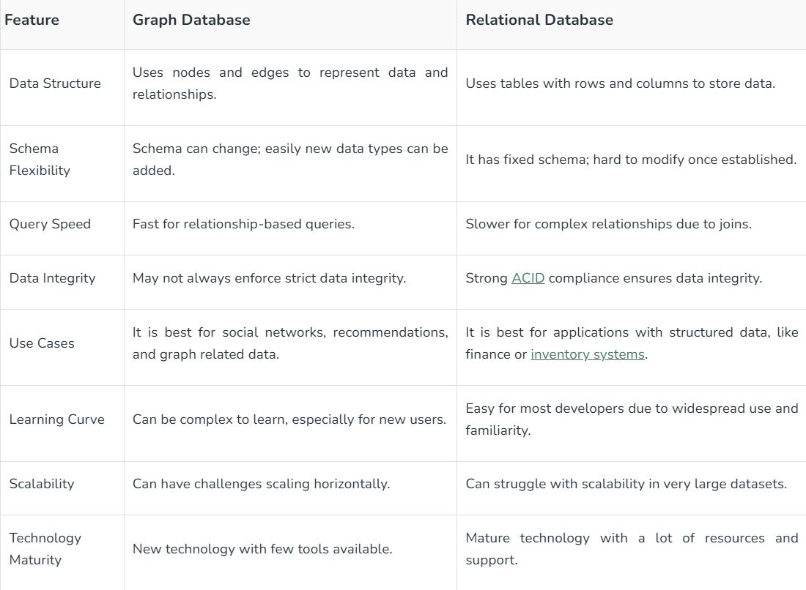
Difference?
Notes:
Difference between Graph Database and Relational Database - GeeksforGeeks
Veri Yapısı ve Esneklik (Data Structure & Schema):
RDBMS katı tablolara ve şemalara bağımlıdır; yeni bir alan veya ilişki eklemek maliyetli migration süreçleri gerektirir.
Graf veritabanları şemasız veya esnek şemalıdır; yeni düğüm veya ilişki tipleri mevcut yapıyı bozmadan kolayca eklenebilir.
Sorgu Performansı (Query Speed):
RDBMS ilişkileri JOIN ile o an hesaplar ve derinlik arttıkça yavaşlar.
Graf veritabanları doğrudan fiziksel bağlantıları izlediği için ilişkisel aramalarda çok daha hızlıdır.
Kullanım Senaryoları (Use Cases):
RDBMS; finans, envanter, muhasebe gibi katı ACID ve standart tablo yapısı isteyen sistemlerde standarttır.
Graf veritabanları; sosyal ağlar, dolandırıcılık tespiti, öneri sistemleri ve GraphRAG bilgi grafları (Knowledge Graphs) için idealdir.
Ölçeklenebilirlik ve Olgunluk (Scalability & Maturity):
RDBMS 40+ yıllık olgun bir ekosisteme ve güçlü araç desteğine sahiptir.
Graf veritabanlarında grafı birden fazla sunucuya bölmek (graph partitioning / sharding) yatay ölçeklemede zorluk yaratabilir; ancak dikeyde ve alt-graf aramalarında yüksek performans sunar.

Slide 6
Types of Graph Databases
Dgraph
Neo4j
ArangoDB
HyperGraphDB
OrientDB
TigerGraph
Notes:
Top 10 Open Source Graph Databases in 2025 - GeeksforGeeks
What are Graph databases and different types of Graph databases | by Naveen Singh | Medium
Neo4j: Sektör standardı haline gelmiş en popüler yerel (native) graf veritabanıdır; Cypher sorgu dili ve ACID uyumluluğu ile GraphRAG projelerinde en yaygın kullanılan seçenektir.
ArangoDB: Graf, doküman (JSON) ve anahtar-değer modellerini tek bir motorda birleştiren çok modelli (multi-model) bir veritabanıdır; tek sorgu diliyle (AQL) esnek yapılar kurmayı sağlar.
Dgraph: Doğrudan GraphQL tabanlı çalışan, yatayda kolayca dağıtık (distributed) çalışabilmesi ve ölçeklenebilmesi için tasarlanmış açık kaynaklı bir graf veritabanıdır.
TigerGraph: Büyük ölçekli kurumsal verilerde derin ve paralel analitik sorgular (deep-link analytics) çalıştırmak üzere optimize edilmiş yüksek performanslı bir motordur.
OrientDB: İlişkisel yapılar ile NoSQL doküman/graf modellerini bir araya getiren ve SQL benzeri sorgu desteği sunan bir diğer çok modelli veritabanıdır.
HyperGraphDB: Klasik ikili ilişkilerin ötesine geçerek bir ilişkinin ikiden fazla düğümü bağlamasına izin veren hiper-graf (hypergraph) yapısını destekler; yapay zeka ve ontoloji modelleme odaklıdır.

Slide 7
NEO4J
Cypher was developed by Neo4j and has now become an ISO standard (GQL).
Neo4j is the most widely used graph database in production, boasting the largest community and the most mature toolset.
APOC
It offers a powerful toolset, including Neo4j Aura (managed cloud), Neo4j Desktop, and Neo4j Browser.
Notes:
Neo4j : The Graph Database - GeeksforGeeks
Cypher $→$GQL: Eskiden her graf veritabanı farklı bir dil kullanırken (veya Cypher'ı uyarlarken), artık ortak ve standart bir dil oturmuştur.
APOC (Awesome Procedures on Cypher): Neo4j için veri aktarımı, graf algoritmaları, veri temizleme ve metin işleme gibi yüzlerce hazır fonksiyon sunan en popüler yardımcı kütüphanedir.
Araç Ekosistemi:
Neo4j Aura: Kurulum gerektirmeyen bulut (DBaaS) çözümü.
Neo4j Desktop & Browser: Lokal geliştirme ve sorguları görsel arayüzde çalıştırma araçları.
GQL (Graph Query Language) Nedir?
Graf Dünyasının SQL'i: GQL, ilişkisel veritabanlarındaki SQL standardı gibi, graf veritabanları için geliştirilmiş uluslararası resmi ISO standardı (ISO/IEC 39075) sorgu dilidir.
Tarihi Önemi: SQL'den (1987) bu yana ISO tarafından kabul edilen ilk yeni resmi veritabanı sorgu dili standardıdır.
Cypher ile İlişkisi: Neo4j'nin geliştirdiği Cypher sözdizimi, GQL standardının temel omurgasını oluşturmuştur. Bu sayede Cypher öğrenmek, doğrudan uluslararası standart dili öğrenmek anlamına gelir. 2011-2024

Slide 8
CYPHER

Slide 9
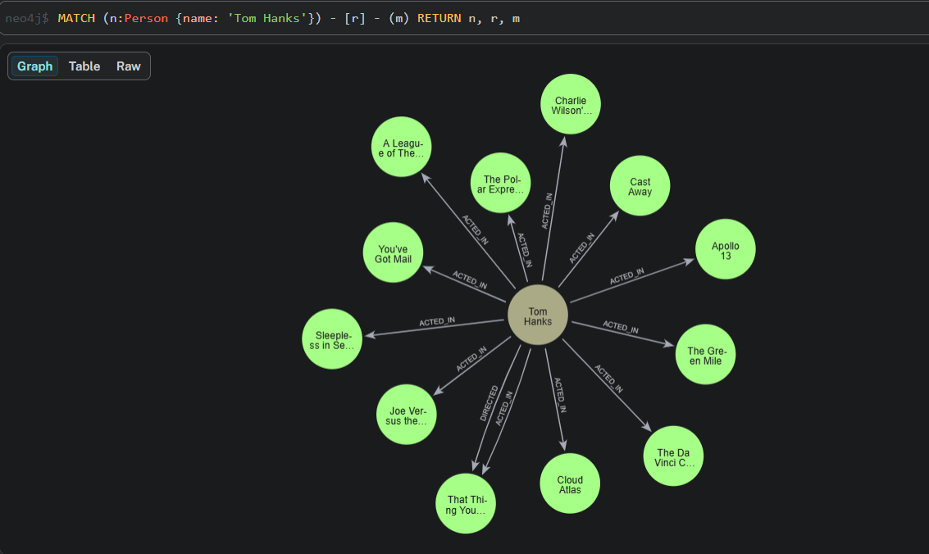

Slide 10
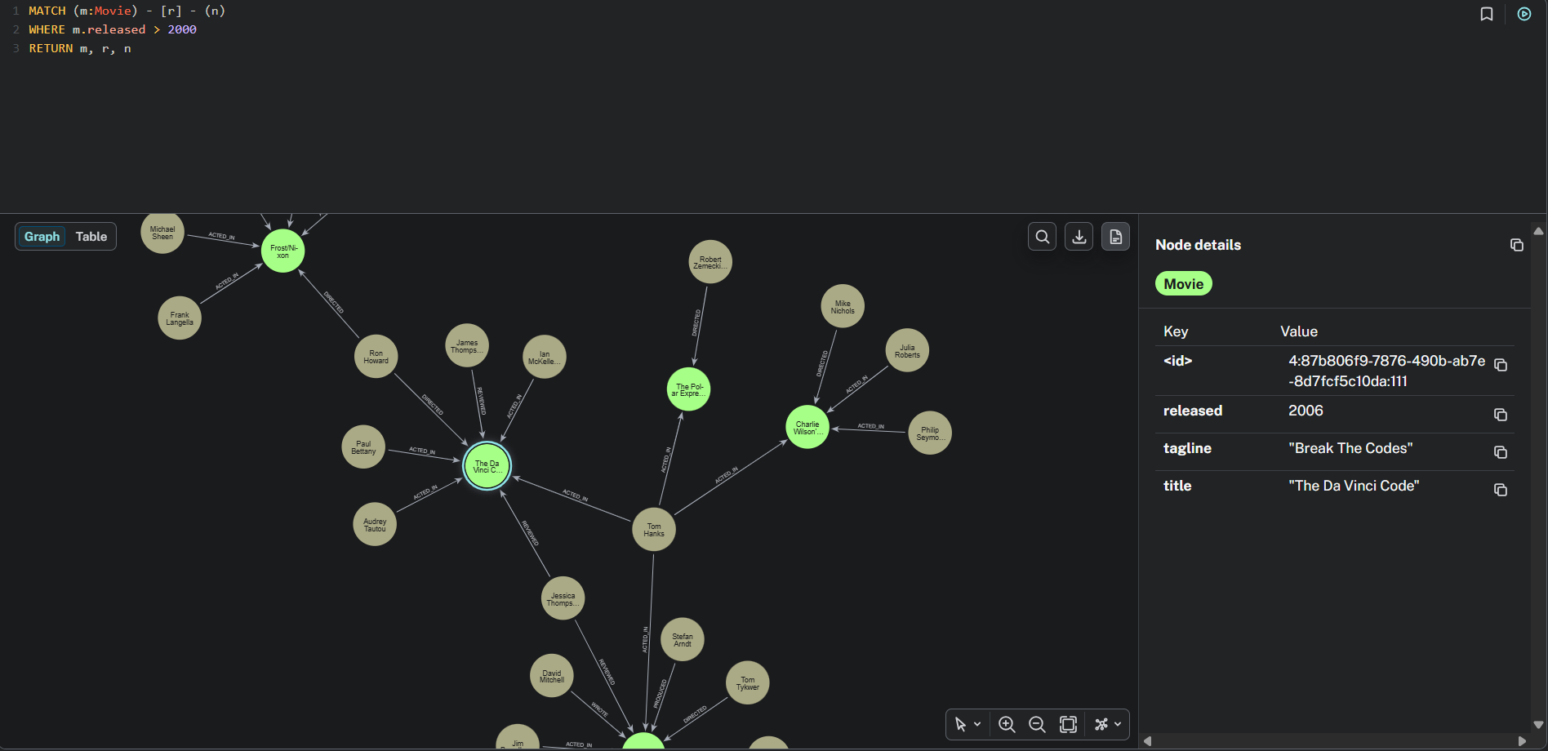

Slide 11
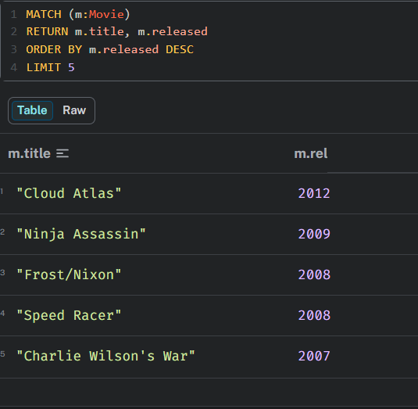

Slide 12
MySQL ➔ Neo4j
NDJSON
Machine Learning and AI Training Data
Application Logging
Big Data Pipelines
Streaming Data
Streaming APIs and Bulk Exports
Analytics Events
Notes:
JSONL Examples - Code Samples & Use Cases | NDJSON.com
Tek bir devasa JSON dizisi ([{...}, {...}]) yerine, her satırında bağımsız ve geçerli bir JSON nesnesi barındıran metin formatıdır.
Standart JSON'ı okumak için tüm dosyanın belleğe (RAM) yüklenmesi gerekirken, NDJSON satır satır (stream) okunup işlenebilir. Bu sayede bellek şişmesi (Out of Memory) yaşanmaz.
Machine Learning & AI Training Data: Büyük veri setlerini belleği tüketmeden satır satır modele besleme imkanı sunar.
Application Logging: Her log kaydının bağımsız bir JSON satırı olarak yazılmasını ve log analiz araçlarına (ELK vb.) kesintisiz aktarılmasını sağlar.
Big Data Pipelines: Spark veya Kafka gibi veri işleme motorlarında paralel ve dağıtık veri aktarımı için idealdir.
Streaming Data & Analytics Events: Anlık akan olayların (clickstream, sensör verileri) parça parça diske yazılıp aynı anda okunabilmesini destekler.
Streaming APIs and Bulk Exports: Milyonlarca satırlık ilişkisel veriyi dışa aktarırken (bulk export) ağda veya bellekte tıkanma yaşamadan hedefe pompalamayı sağlar.

Slide 13
GraphRAG Techniques
1- Basic Retriever
2- Cypher Template
3- Dynamic Cypher Template
4- Global Community Summary Retriever
5- Graph-Enhanced Vector Search
6- Hypothetical Question Retriever
7- Local Retriever
8- Metadata Filtering
9- Parent-Child Retriever
10- Text2Cypher
Notes:
GraphRAG field guide: Navigating the world of advanced RAG patterns
Intro to GraphRAG | GraphRAG
GraphRAG Patterns Catalog | GraphRAG

Slide 14
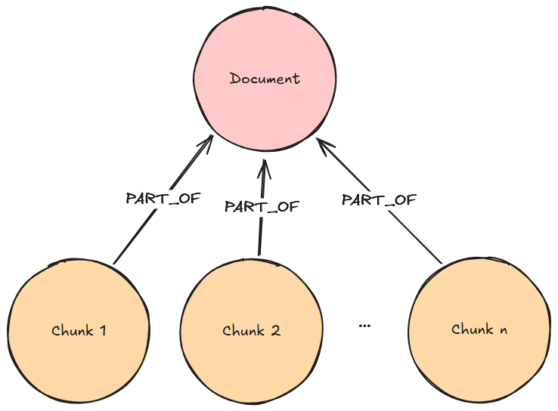
Basic Retriever
Usage
This pattern is useful if the user asks for specific information about a topic that exists in one or more (but not too many) chunks. The question should not require complex aggregations or knowledge about the whole dataset. Since the pattern only contains a vector similarity search it is easy to understand, implement and get started with.
Description
The user question is embedded using the same embedder that has been used before to create the chunk embeddings. A vector similarity search is executed on the chunk embeddings to retrieve k (number previously configured by developer / user) most similar chunks.
Notes:
Description: Kullanıcı sorusu embedding modelinden geçirilerek vektöre dönüştürülür ve graf içindeki metin parçaları (chunks) üzerinde vektör benzerlik araması yapılarak en yakın $k$adet parça LLM'e getirilir.
Usage: Tüm veri setini tarayan karmaşık özetlemeler gerektirmeyen, cevabı doğrudan birkaç metin parçasında saklı spesifik sorular için en basit ve hızlı başlangıç desenidir.

Slide 15
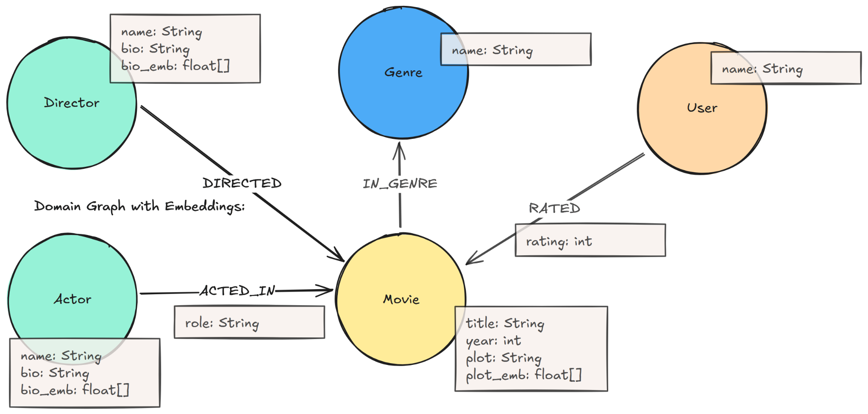
Cypher Template
Usage
When the type of questions that a user will pose to the Domain Graph is previously known, these templates can be created. A shortcoming of this approach is the restriction to given template queries. What happens if the user asks a question that would result in a query that isn’t existent in the templates?
Description
Given a user question an LLM decides which of the cypher templates to use. The LLM possibly extracts parameters from the user question and plugs them into the template. The query is executed on the database and the results are provided back to the LLM to generate an answer.
Notes:
Description: Kullanıcı sorusuna göre LLM önceden tanımlanmış Cypher şablonlarından en uygununu seçer, sorudan parametreleri (aktör, tür vb.) ayıklayıp şablona yerleştirir ve dönen veritabanı sonucundan nihai yanıtı üretir.
Usage: Sorulabilecek soru kalıplarının önceden net olarak bilindiği durumlar için ideal ve güvenlidir; ancak şablonlar dışında kalan beklenmedik soruları yanıtlayamaması en büyük kısıtıdır.

Slide 16
Dynamic Cypher Template
Description
Given a user question an LLM decides which of the Cypher templates to use. The LLM possibly extracts parameters from the user question and plugs them into the template. The query is executed on the database and the results are provided back to the LLM to generate an answer. Multiple templates can also be used in a chain or loop, which then leads to an agentic query system.
Usage
This pattern is an evolution of Cypher Templates. It is much more flexible allowing for more diverse user questions to be answered. Still, the range of questions is limited by the provided snippets.
Notes:
Description: LLM, kullanıcı sorusundan parametreleri çıkarıp şablonlara yerleştirmenin yanı sıra birden fazla şablonu zincirleme (chain) veya döngüsel (loop) olarak çalıştırarak ajan tabanlı (agentic) bir sorgu mekanizması kurar.
Usage: Standart şablon deseninin gelişmiş halidir; çok adımlı ve çeşitli soruları çözmek için daha fazla esneklik sunar, ancak yanıt kapsamı yine de tanımlı şablon bloklarıyla sınırlıdır.

Slide 17
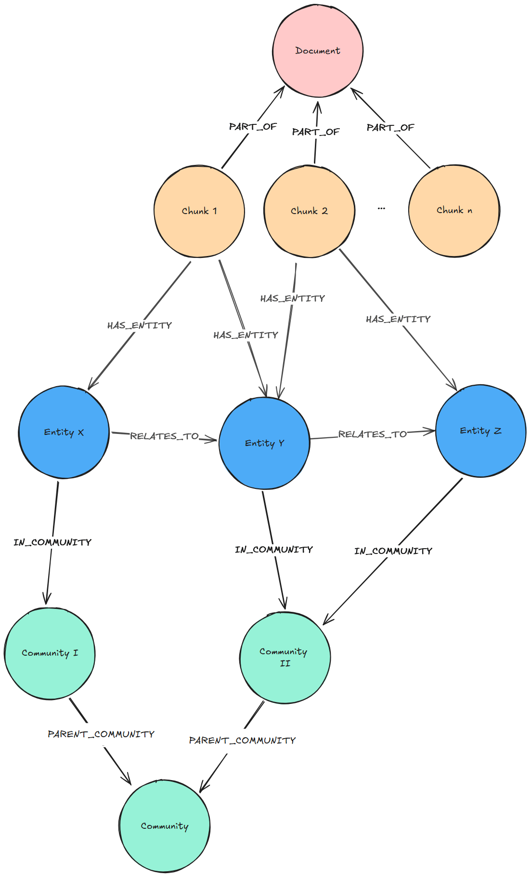
Global Community Summary Retriever
Description
Given the user question and a given Community level, the Community Summaries are retrieved and given to the LLM.
Usage
This pattern is useful for questions that have a global character. Examples would be summarizing the content of the whole database or looking for topic structures across the whole data. The effort of setting up the required Graph Pattern is quite high since there are a lot of steps to be taken: entity & relationship extraction, Community detection and Community summarizations. It needs to be considered which of these tasks shall be executed by LLMs and which tasks can be handled differently to keep the pre-processing cost acceptable.
Notes:
Description: Düğümler arasındaki ilişkilerden yola çıkılarak oluşturulan hiyerarşik toplulukların (communities) önceden hazırlanmış topluluk özetleri (summaries) belirli bir seviyede çekilir ve LLM'e bağlam olarak verilir.
Usage: "Tüm veri setinin ana temaları nelerdir?" gibi global ve üst düzey özetleme gerektiren sorular için kullanılır; ancak varlık/ilişki çıkarma ve topluluk özetleme adımları nedeniyle ön işleme (indexing/maliyet) yükü oldukça yüksektir.
1. Grafın Kurulması (Extraction): Metin parçalarından (chunks) LLM yardımıyla varlıklar (Entities) ve aralarındaki ilişkiler (Relationships) çıkarılarak bilgi grafı oluşturulur.
2. Topluluk Tespiti (Community Detection): Graf üzerinde Leiden veya Louvain kümeleme algoritmaları çalıştırılır. Birbiriyle yoğun ilişki içindeki düğümler hiyerarşik topluluklara (kümelere) ayrılır (Örn: Seviye 0: En detaylı alt kümeler, Seviye 1-2: Daha geniş ana temalar).
Louvain Algoritması
Çalışma Mantığı: Graftaki modülariteyi (topluluk içi bağlantı yoğunluğu ile topluluklar arası seyrekliği) maksimize ederek düğümleri hızlıca hiyerarşik kümelere ayırır.
Kısıtı: Hızlı olmasına rağmen bazen kendi içinde bağlantısı kopuk veya zayıf bağlı alt topluluklar (disconnected communities) oluşturabilir.
Leiden Algoritması
Çalışma Mantığı: Louvain'in üzerine geliştirilmiş daha kararlı bir algoritmadır; her adımda alt kümeleri rafine ederek toplulukların kesintisiz ve güçlü şekilde bağlı olmasını garanti eder.
GraphRAG Rolü: Microsoft GraphRAG mimarisinde varsayılan algoritma olarak kullanılır; metinlerden çıkarılan kavramları en doğru hiyerarşik katmanlara bölerek sağlıklı topluluk özetleri (Community Summaries) üretilmesini sağlar.
3. LLM ile Alt Seviye Özetleme (Bottom-Up): En alt seviyedeki her bir topluluğa giren düğümler, ilişkiler ve kaynak metin parçaları toplanarak LLM'e bir prompt ile verilir:
"Bu düğümler ve ilişkiler bütünü ne anlatıyor? Önemli bulguları, ana temaları ve riskleri içeren yapılandırılmış bir rapor (özet) çıkar."
4. Hiyerarşik Yukarı Özetleme (Recursive): Üst seviyedeki geniş toplulukların özetleri oluşturulurken, doğrudan altlarındaki topluluk özetleri LLM'e girdi olarak verilir ve piramit şeklinde en tepeye kadar özetleme tamamlanır.

Slide 18
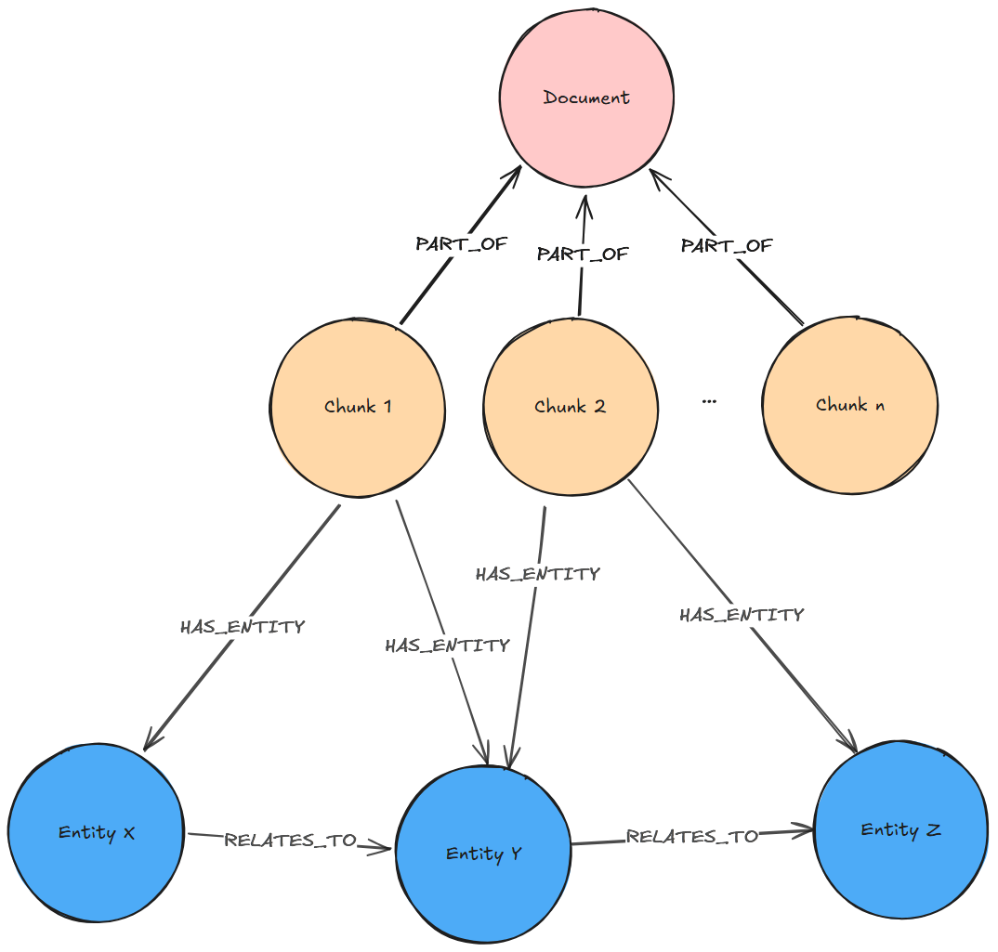
Graph-Enhanced Vector Search
Description
The user question is embedded using the same embedder that has been used before to create embeddings. A vector similarity search is executed on the Chunk embeddings to find k (number previously configured by developer / user) most similar Chunks. A traversal starting at the found chunks is executed to retrieve more context.
Usage
This pattern is useful for retrieving more enriched context than the results of executing only a vector search as in e.g. Basic Retrievers or Parent-Child Retrievers. The additional traversal retrieves the interaction of entities within the provided data which reveals much richer information than the retrieval of specific text chunks. Naturally, the preprocessing for this GraphRAG pattern is effort. Furthermore, the amount of context that is returned by the Graph Traversal can be much larger context which the LLM needs be able to process.
Notes:
Description: Kullanıcı sorusuna en benzer metin parçaları (chunks) vektör aramasıyla bulunur; ardından bu parçalara bağlı varlıklar (entities) ve ilişkiler üzerinden graf gezintisi (traversal) yapılarak bağlam zenginleştirilir.
Usage: Yalnızca metin parçası çekmenin yetersiz kaldığı, varlıklar arasındaki etkileşim ve mantıksal bağlantıların yanıt için şart olduğu karmaşık sorularda daha zengin bir bağlam sunmak için kullanılır.

Slide 19
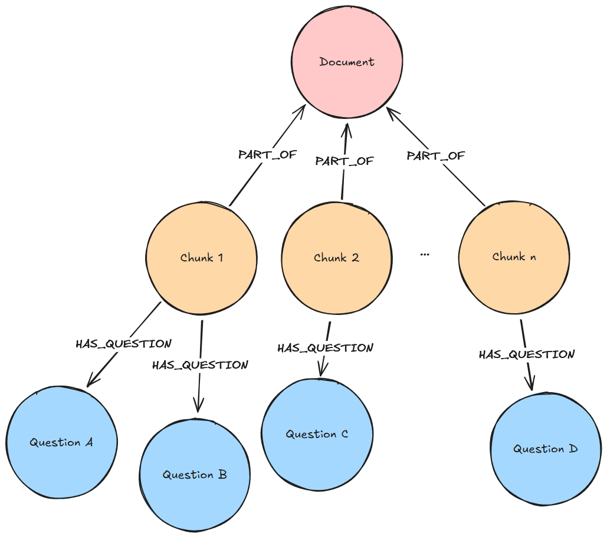
Hypothetical Question Retriever
Description
The user question is embedded using the same embedder that has been used before to create the question embeddings. A vector similarity search is executed on the previously generated questions. k (number previously configured by developer / user) most similar questions are found and their related Chunks are retrieved.
Usage
This pattern can yield better results in the vector similarity search than a question-to-chunk similarity search as used in e.g. Basic Retrievers or Parent-Child Retrievers. However, it also requires more pre-processing effort and cost in LLM calls for the question generation.
Notes:
Description: İndeksleme aşamasında metin parçalarından LLM ile olası sorular üretilip gömülür (embedding); kullanıcı bir soru sorduğunda ise doğrudan bu sorular arasında benzerlik araması yapılarak eşleşen metin parçaları (chunks) getirilir.
Usage: Soru ile metin parçası yerine "soru ile soru" eşleştirmesi yaptığı için klasik vektör aramasına göre çok daha yüksek alaka düzeyi sunar; ancak her parça için önceden soru üretme adımı nedeniyle LLM maliyeti ve ön işleme süresi artar.

Slide 20
Local Retriever
Description
The user question is embedded using the same embedder that has been used before to create the entity embeddings. A vector similarity search is executed on the entity embeddings to find k (number previously configured by developer / user) most similar entities. A graph traversal starting from the found entities is executed.
Usage
This pattern is useful for knowledge exploration around specific entities. The retriever will find all connected entities and hence all relationships to other entities within the complete dataset. The effort of setting up the required Graph Pattern is quite high since there are a lot of steps to be taken: entity & relationship extraction, Community detection and Community summarizations. It needs to be considered which of these tasks shall be executed by LLMs and which tasks can be handled differently to keep the pre-processing cost acceptable.
Notes:
Description: Kullanıcı sorusu embedding modelinden geçirilerek en benzer varlıklar (entities) bulunur; ardından bu varlıklardan başlanarak komşu ilişkiler, bağlı metin parçaları ve ait oldukları alt topluluklar üzerinde graf gezintisi (traversal) yapılır.
Usage: Belirli bir kişi, kavram veya nesne etrafında derinlemesine bilgi keşfi gerektiren odaklı sorular için kullanılır; ancak graf şemasının, varlık ilişkilerinin ve topluluk yapılarının önceden kurulması gerektiğinden ön işleme maliyeti yüksektir.

Slide 21
Metadata Filtering
Usage
It is always useful to have structured data that can help filtering the dataset. If applied correctly, metadata filtering will lead to less hallucinations within the answers. However, if we only have unstructured data without metadata, the metadata extraction first needs to be executed, e.g. by an LLM. This can lead to inconsistencies and relevant documents being excluded from the search.
Metadata filtering can happen before or after the vector search. Filtering can also happen pattern-based where nodes are not only filtered based on given values but also on existing or non-existing patterns.
Description
Metadata information that is present in the underlying database is retrieved from the user question. The user question is embedded using the same embedder that has been used before. A vector similarity search is executed only on the embeddings of nodes that meet the filtering requirements.
Notes:
Description: Kullanıcı sorusundan tarih, kategori veya yazar gibi meta veri kriterleri ayıklanır; vektör benzerlik araması tüm veri yerine yalnızca bu filtre kriterlerini sağlayan düğümler üzerinde çalıştırılır.
Usage: Arama uzayını daraltarak LLM'in halüsinasyon görme riskini ciddi oranda azaltır; ancak veride yapılandırılmış meta veriler yoksa ve LLM ile çıkarılıyorsa tutarsızlıklar ya da ilgili belgelerin elenmesi riski doğabilir.

Slide 22
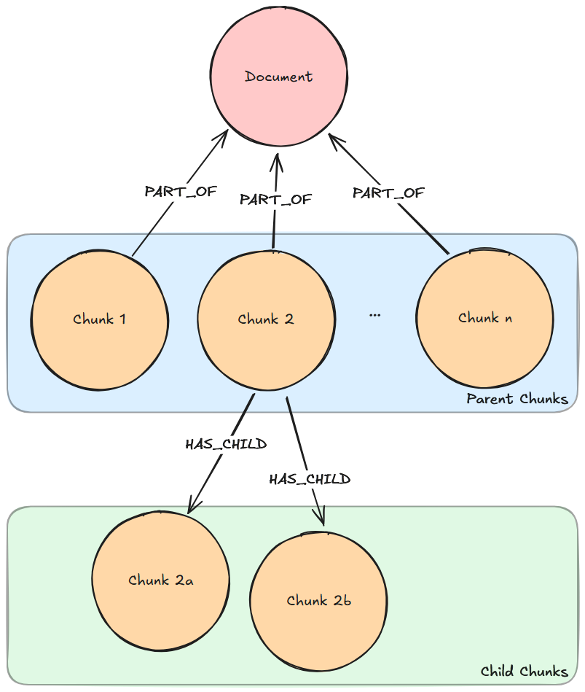
Parent-Child Retriever
Description
The user question is embedded using the same embedder that has been used before to create the Chunk embeddings. A vector similarity search is executed on the Child Chunk embeddings to find k (number previously configured by developer / user) most similar Chunks. The Parent of the found Child Chunks are retrieved and additional metadata from the parent returned. Optionally chunks for the same parent are aggregated and their scores are averaged or picked by max.
Usage
This pattern is a useful evolution of the Basic Retriever. It is especially useful when several topics are covered in a chunk which subsequently influence the embedding negatively while smaller chunks will have more meaningful vector representations which can then lead to better similarity search results. With limited additional effort, better results can be obtained.
Notes:
Description: Vektör araması anlamsal netliği korumak için küçük alt parçalar (child chunks) üzerinde yapılır; ancak LLM'e bağlam olarak eşleşen bu küçük parçaların ait olduğu daha geniş üst metin parçaları (parent chunks) gönderilir.
Usage: Büyük metin bloklarında embedding kalitesinin düşmesini engellerken arama hassasiyetini artırır; az bir ön işleme zahmetiyle klasik Basic Retriever'a göre çok daha kapsamlı ve tutarlı bağlam elde edilmesini sağlar.

Slide 23
Text2Cypher
Usage
This pattern is highly flexible. There are no predefined queries and (in theory) the LLM can generate any query that fits the provided schema. However, this pattern is not 100% reliable as it is limited by the Cypher query language understanding of the foundation models. This situation can be improved by fine-tuning models for improved generation (see below). LLMs are not perfect when translating text to Cypher, so there needs to be either a human it the loop (HITL) or appropriate guardrails like syntax checks or read-only execution. In case of error the question, schema and error can be retried with the LLM for a better result.
Description
The user question is combined with a graph schema and translated by the LLM to a Cypher query, which is then executed against the database. The data returned by the execution is provided to the LLM for question answering.
Notes:
Description: Kullanıcı sorusu graf şemasıyla birleştirilerek LLM tarafından anlık bir Cypher sorgusuna dönüştürülür; veritabanında çalıştırılan sorgudan dönen ham veri LLM'e aktarılarak nihai yanıt üretilir.
Usage: Önceden tanımlı hiçbir şablona bağımlı olmadığı için en yüksek esnekliği sunar; ancak modelin Cypher üretiminde hata yapma riskine karşı salt okunur (read-only) yetkilendirme, sözdizimi doğrulama veya insan kontrolü (HITL) gibi güvenlik katmanları (guardrails) gerektirir.

Slide 24
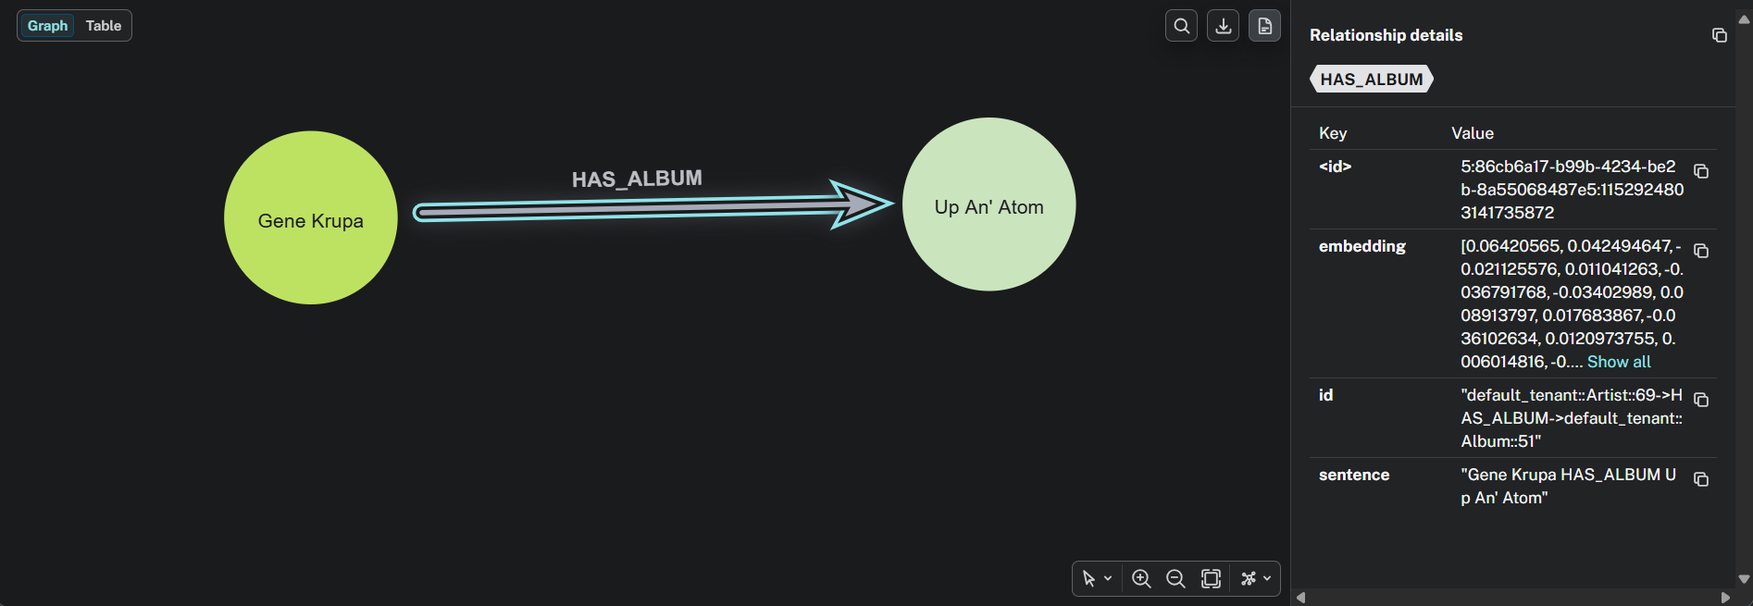
Graph to Sentence
BGE-M3
Notes:
Beijing Academy of Artificial Intelligence (BAAI) tarafından geliştirilen, RAG ve bilgi getirme (retrieval) sistemlerinde sıkça tercih edilen açık kaynaklı bir embedding modelidir. Adındaki "M3" üç temel gücünü simgeler:
Multi-Lingual (Çok Dilli): Türkçe dahil 100'den fazla dilde yüksek anlamsal doğrulukla çalışır ve diller arası semantik transferi başarıyla yapar.
Multi-Granularity (Çoklu Ölçek): Cümle düzeyinden (kısa üçlüler/ilişkiler) 8192 token uzunluğundaki tam belgelere kadar geniş bir bağlamı aynı anda işleyebilir.
Multi-Functionality (Hibrit Arama Desteği): Tek model üzerinden 3 farklı getirme modunu destekler:
Dense Retrieval: Klasik kosinüs benzerliği için yoğun vektörler üretir.
Sparse Retrieval: BM25 gibi kelime eşleşmesine dayalı seyrek ağırlıklar (lexical weights) çıkarır.
Multi-Vector (ColBERT tarzı): Token seviyesinde ince taneli reranking/etkileşim sağlar.
BGE-M3 Alternatifleri
Açık Kaynaklı (Self-Hosted) Modeller
E5 Serisi (multilingual-e5-large / e5-mistral-7b): Microsoft'un geliştirdiği, çok dilli arama ve sınıflandırma görevlerinde BGE-M3 ile en yakın performansı sunan popüler model ailesi.
Nomic Embed (nomic-embed-text-v1.5): 8192 token desteği sunan, boyut ayarlanabilir (Matryoshka Embeddings) ve tamamen açık ağırlıklı hafif bir model.
GTE Serisi (gte-multilingual-base / gte-large): Alibaba tarafından geliştirilen, genel metin benzerliği ve semantik arama kıyaslamalarında (MTEB) üst sıralarda yer alan alternatif.
MiniLM (all-MiniLM-L6-v2 / paraphrase-multilingual-MiniLM-L12-v2): Çok düşük gecikme süresi ve minimum RAM tüketimi gereken prodüksiyon ortamları için optimize edilmiş kompakt modeller.

Slide 25
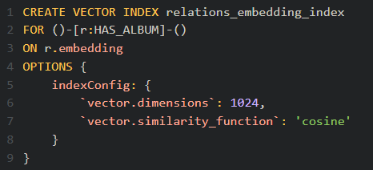
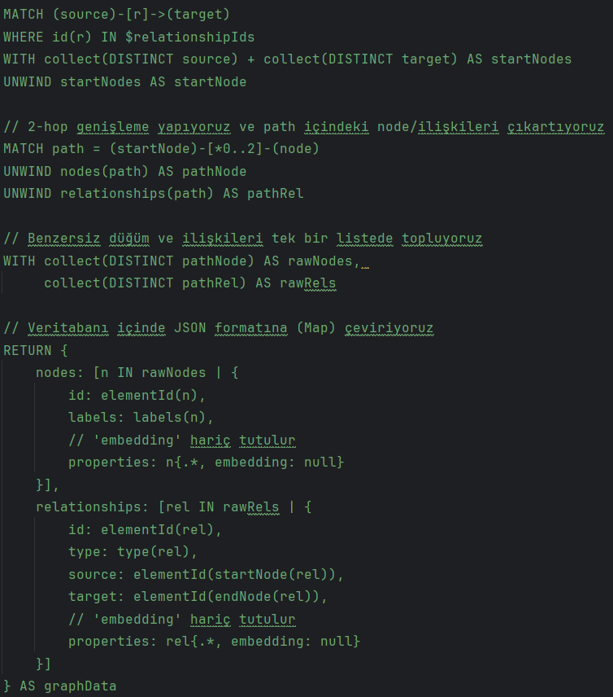
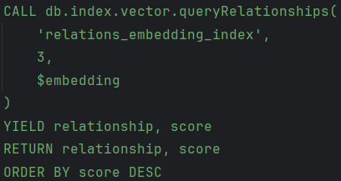
Notes:
1024 değeri rastgele seçilen bir parametre değil, kullanılan BGE-M3 embedding modelinin çıktı vektör boyutudur (dimension).
Birebir Eşleşme Zorunluluğu: Vektör veritabanlarında ve Neo4j Vektör İndeksi'nde vector.dimensions parametresi, veriyi vektörleştiren modelin ürettiği dizi uzunluğuyla birebir aynı olmak zorundadır.
Model Uyumu:
BGE-M3 modeli her metin için tam olarak 1024 boyutlu bir sayı dizisi (float array) üretir.
Eğer OpenAI text-embedding-3-small kullanılsaydı buraya 1536, MiniLM kullanılsaydı 384 yazılması gerekirdi.
Boyutlar eşleşmezse veritabanı vektörleri indeksleyemez ve sorgulama anında boyut uyuşmazlığı hatası verir.

Slide 26
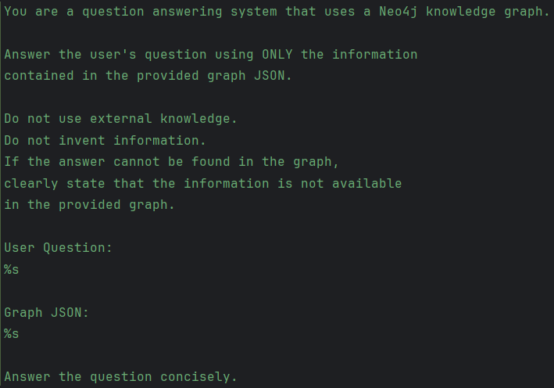

Slide 27
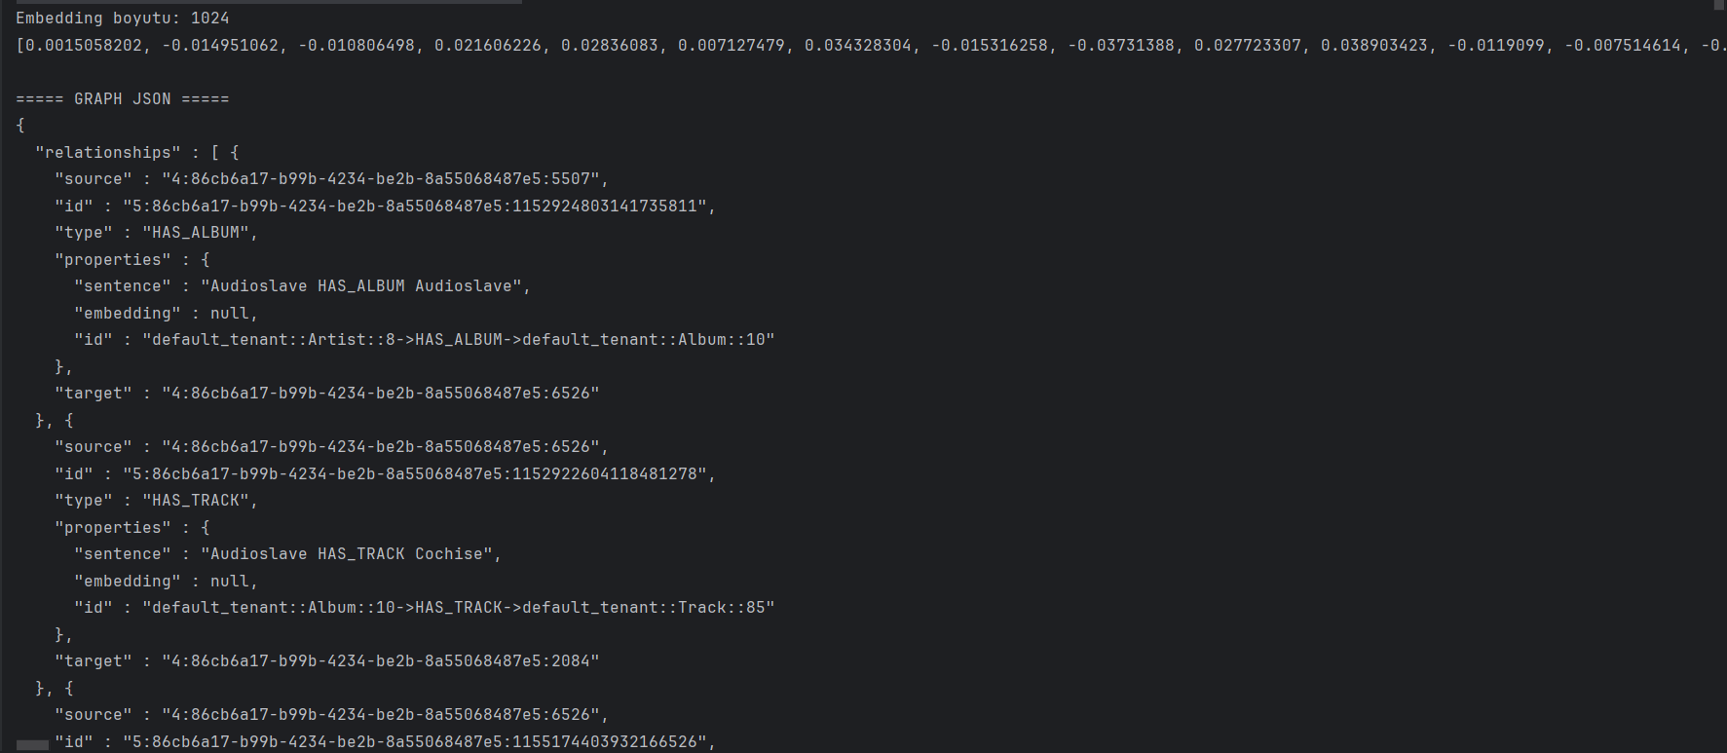
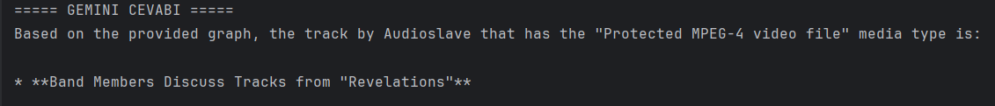

Slide 28
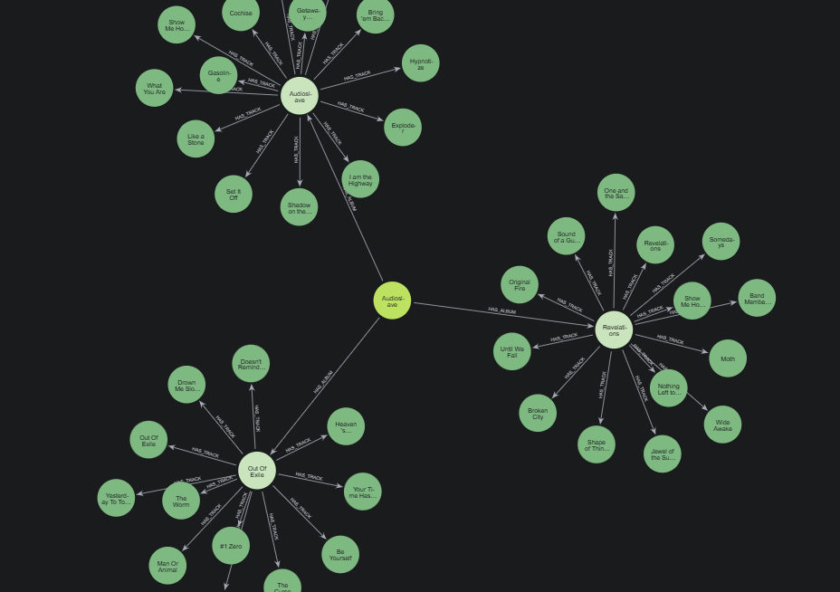
1-hop

Slide 29
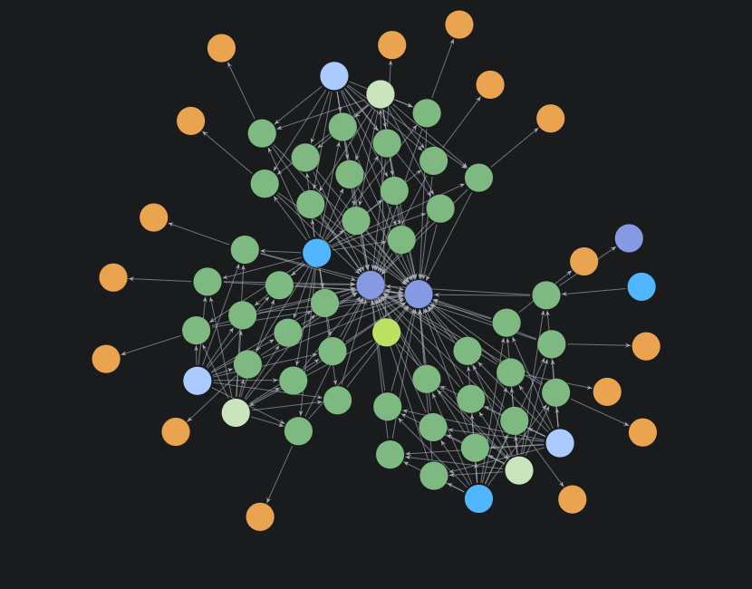
2-hop

Slide 30
TEŞEKKÜRLER

